Slide 1
Projeto de Programas Apresentação da disciplina
Prof. Fabio Santos, D.Sc
Email: fssilva@uea.edu.br

Slide 2
Objetivo Geral
Espera-se que ao final desta disciplina o aluno seja capaz de:
Usar linguagem de programação orientada a objetos, conceitos deste paradigma de modo que seja capaz de trabalhar em projetos software orientado a objetos.

Slide 3
Conteúdo
Conceitos básicos de orientação a objetos:
Objetos, classes, atributos, métodos, construtores e encapsulamento.
Introdução a UML
Herança e polimorfismo
Interface
Relacionamento entre classes: associação, agregação, composição.
Linguagem de Programação Orientada a Objetos – Java.

Slide 4
Metodologia
As aulas conceituais apresentadas por meio de slides e execução de exercícios.
As aulas práticas serão em laboratórios de informática com o uso de ferramentas de programação.
Eclipse

Slide 5
Bibliografia
DEITEL, H. M. e DEITEL, P.J. Java Como Programar. 6ª Edição, Prentice Hall.
BORATTI, I. C. Programação Orientada a Objeto em Java. Visual Books.
ECKEL, B. Thinking in Java. Prentice Hall.

Slide 6
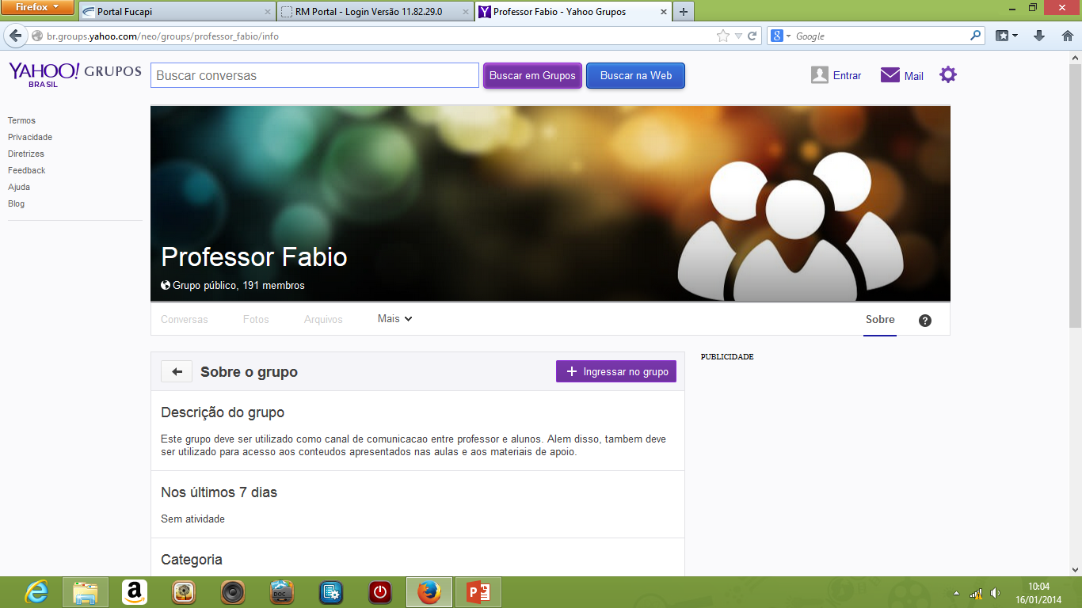
Grupo
Grupo: http://br.groups.yahoo.com/neo/groups/professor_fabio/info

Slide 7
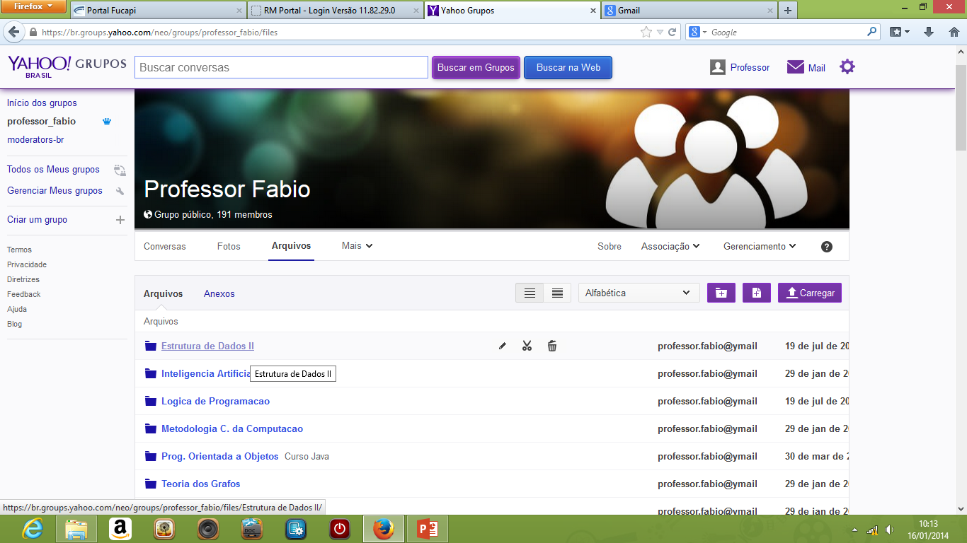
Grupo

